Slide 1
Кто такие ненцы,и где они живут

Slide 2
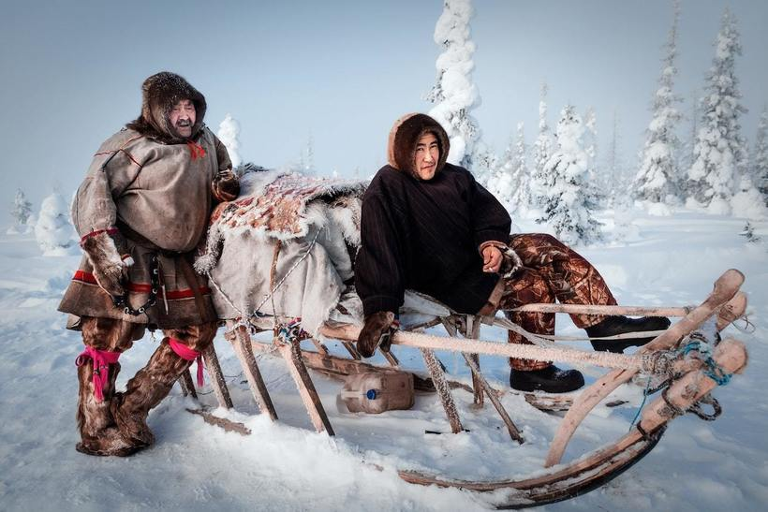
Этноним «ненцы» переводится как Настоящий Человек, и закрепился за народом с 1930 годов
Картинка 1. Народ ненцы

Slide 3
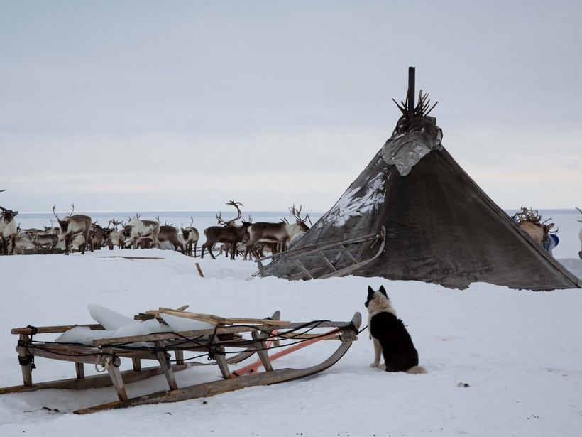
Ненцы живут в тундре. Домом им служит чум(конусообразная палатка из жердей , покрытых полотнищами из оленьих шкур
Картинка 2.Чум-жилище ненцев

Slide 4
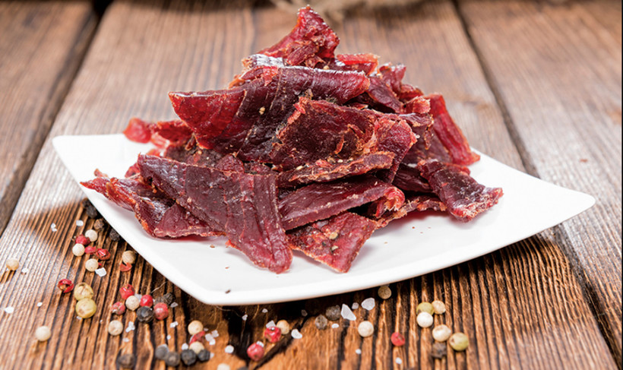
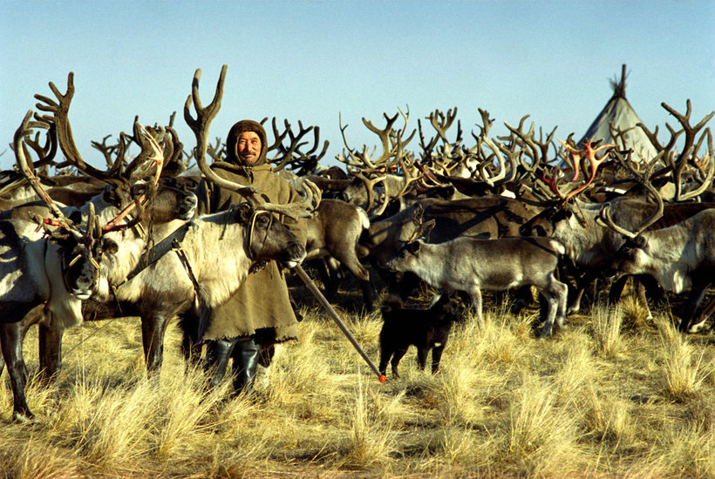
Самый главный помощник в тундре-это олень. Он кормит людей, мясо оленя основная пища ненцев. А из его шкуры шьется одежда.
Картинка 4. Олени-являющиеся хозяйственным промыслом ненцев. А так же их помощниками.

Slide 5
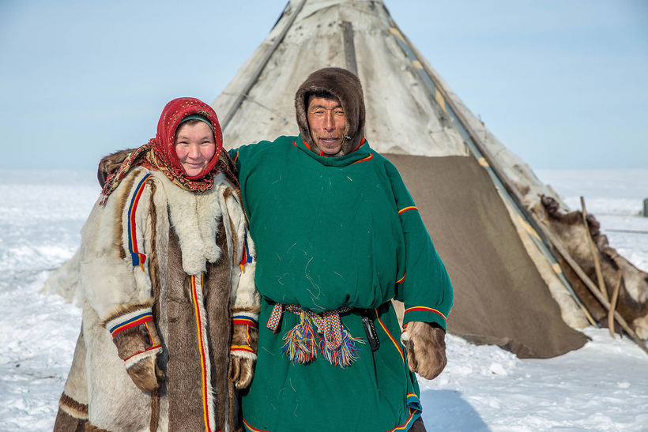
Картинка 5. Одежда ненцев.
Для пошива одежды используется шкура оленя с мехом. Одежду украшают орнаментом и вышивкой.

Slide 6
Спасибо за внимание!

